Slide 1
Team_CS
Játék kölcsönző Project

Slide 2
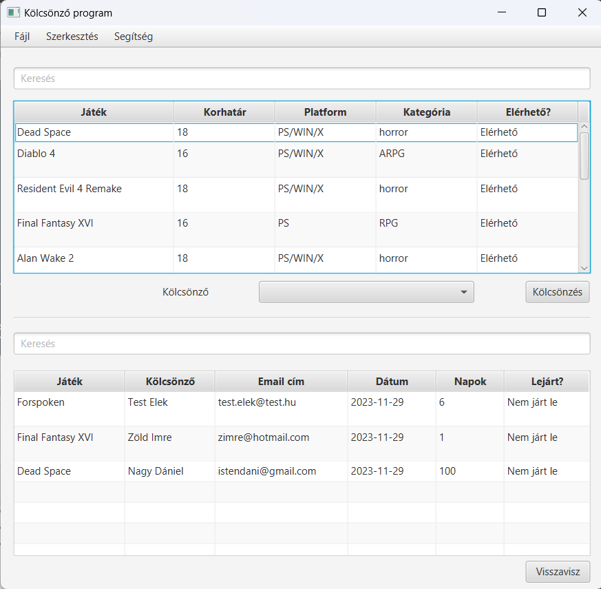
design
All in one: Minden egy ablakon van rajta.
Egyszerű, lényeg a használhatóság.

Slide 3
List of games

Slide 4
List of rentals

Slide 5
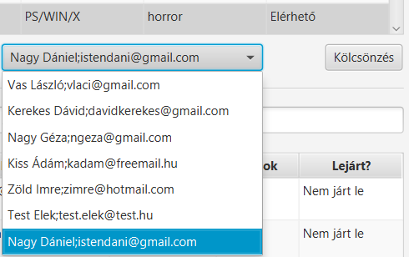
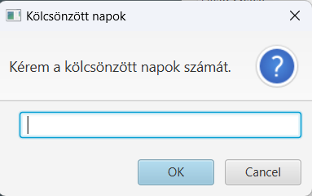
features
Új kölcsönzés felvétele :
-kiválasztjuk a regisztrált felhasználót
-majd a játékot és megadjuk, hogy hány napra veszi ki

Slide 6
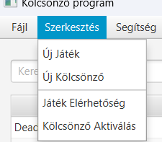
features
Új játékok felvétele az adatbázisba
Új kölcsönzők felvétele az adatbázisba
Játékok elérhetőségének módosítása
Kölcsönzők aktiválása/deaktiválása

Slide 7
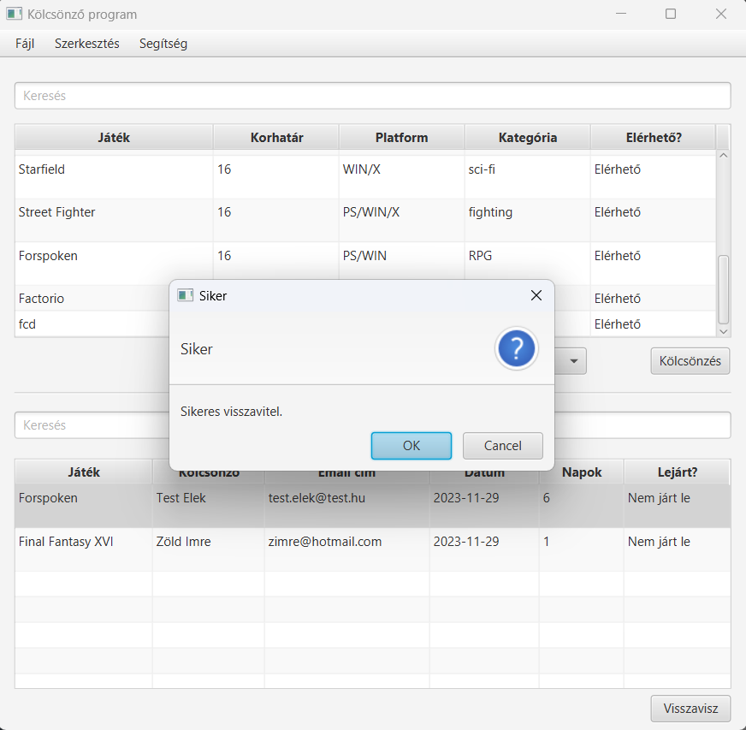
features
Játékok visszavételezése:
-kiválasztjuk a listából az adott játékot
-visszavisz gombra kattintva töröljük a kölcsönzést

Slide 8
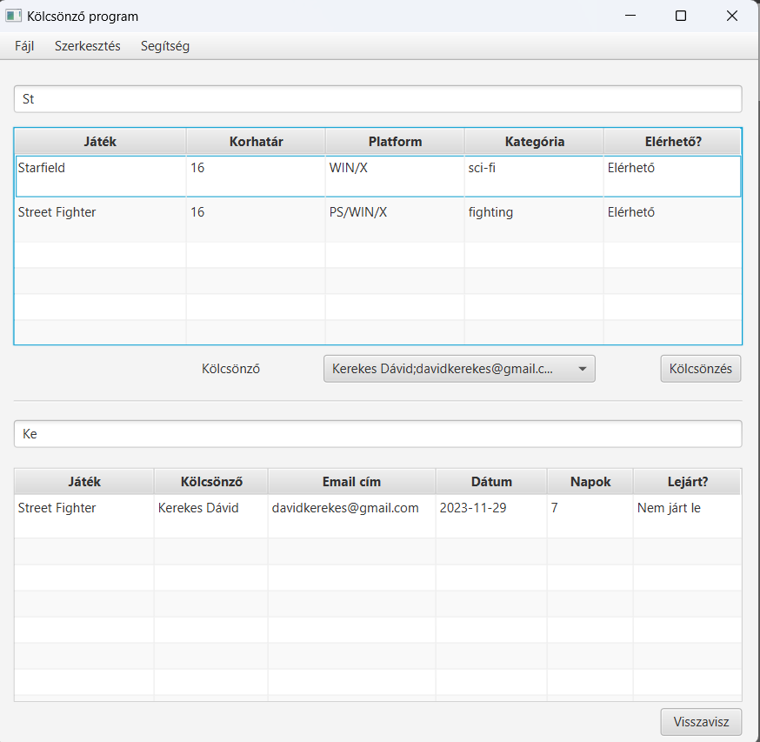
Features
Keresések játékok és kölcsönzések között

Slide 9
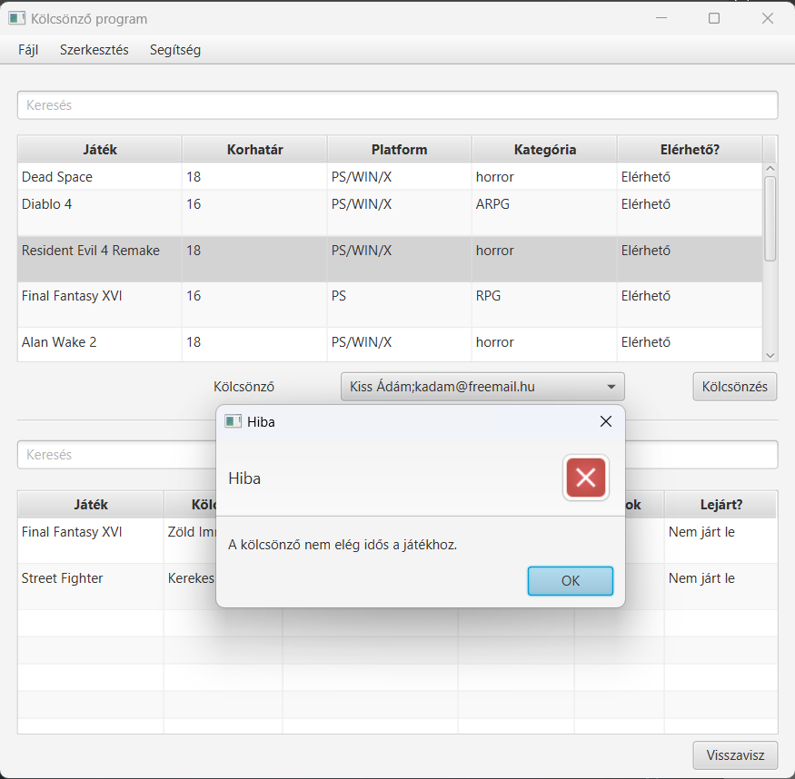
Features
Korhatár ellenőrzése

Slide 10
technologies
JAVAFX/SCENEBUILDER
MYSQL/XAMPP
JAVA/INTELLIJ
GITHUB
TRELLO
DISCORD

Slide 11
Köszönjük a figyelmet
Sources
-https://trello.com/b/nV2823zs/team-csicska
-https://github.com/sandorrobert/TEAM_CS

